Slide 1
Выбор гиперпараметров нейронной сети для решения задач математической физики

Slide 2
Введение
Самыми распространёнными классами методов численного решения дифференциальных уравнений являются метод конечных разностей (МКР) и метод конечных элементов (МКЭ).
Нейронные сети набирают обороты во многих областях науки и техники. В частности, поскольку нейронная сеть является универсальным аппроксиматором, с её помощью можно аппроксимировать функции и решать дифференциальные уравнения (PINN).
Для получения наилучшего результата перед обучением модели необходимо правильно подобрать конфигурацию её гиперпараметров. Процесс подбора конфигурации модели часто оказывается очень трудоёмким. В связи с этим в настоящее время ведутся исследования и разработки в области автоматической оптимизации гиперпараметров (Hyper-Parameter Optimization, HPO).
В настоящей работе исследуются процессы ручной и автоматической оптимизации гиперпараметров нейронной сети для решения уравнения Гельмгольца в пространствах больших размерностей (до 8). Построение и тренировка модели проводится на базе фреймворка PyTorch, а автоматическая оптимизация гиперпараметров проводится с использованием фреймворка Ray Tune.

Slide 3
Цели работы
Цели, поставленные в текущей работе:
изучить влияние гиперпараметров на сходимость нейронной сети к решению;
сравнить методы автоматического подбора гиперпараметров;
исследовать возможность решения уравнения Гельмгольца в пространстве большой размерности.

Slide 4
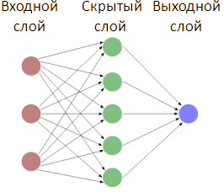
Искусственная нейронная сеть
В настоящей работе ведётся работа с искусственными нейронными сетями с прямой связью (Feed-forward Neural Network, FNN). Нейронные сети представляют собой композицию линейных и нелинейных преобразований. Элементарным элементом нейронной сети является нейрон. В случае полносвязной нейронной сети значение, возвращаемое нейроном, выражается следующим образом:
xi — значения на выходе из нейронов предыдущего слоя,
wji — весовые коэффициенты, bj — сдвиги, σj — функция активации.
Многослойная (глубокая) нейронная сеть выражается суперпозицией подобных преобразований:
Градиентный спуск:
Рисунок 1.
Однослойная нейронная сеть

Slide 5
Решение уравнений с помощью нейронных сетей
Искусственные нейронные сети можно применить для решения дифференциальных уравнений в частных производных вида:
с граничными условиями:
В качестве меры ошибки и целевой функции можно использовать взвешенную сумму L² норм отклонений (невязок) по уравнению и по границе:
где ωf, ωb — веса; , — множества точек коллокации (тренировочная выборка) по уравнению и по границе соответственно; |Nf|, |Nb| — количества точек; û — решение нейронной сети.

Slide 6
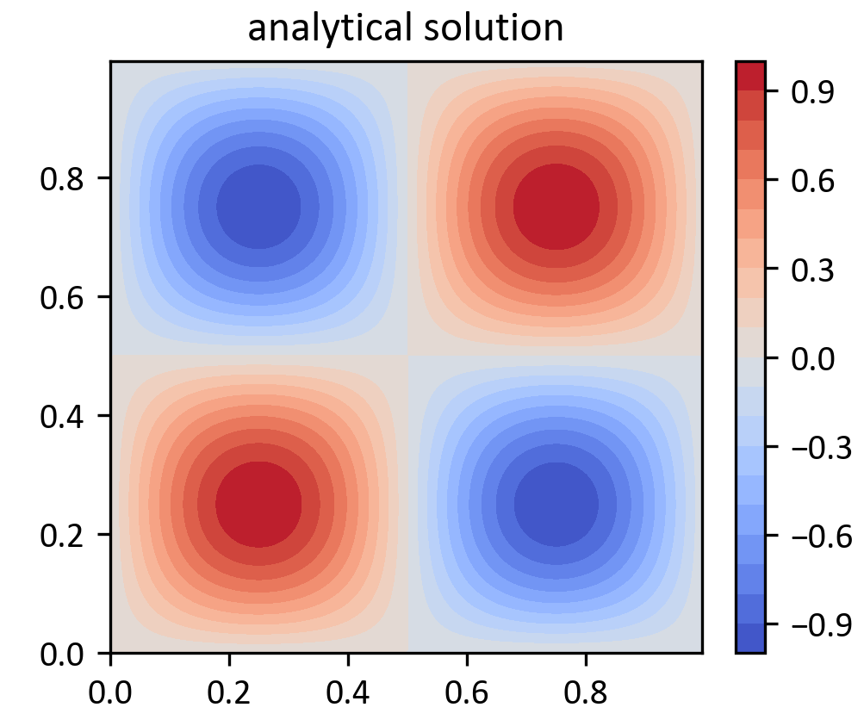
Описание задачи
Рассматриваем уравнение Гельмгольца размерности n на единичном кубе:
Правая часть уравнения выбрана таким образом, чтобы решение рассчитывалось аналитически:
График 1. Аналитическое решение в двумерном пространстве

Slide 7
Функционал ошибки
В решаемой задаче возможно жёсткое форсирование граничного условия (см. след. слайд), поэтому функция ошибки будет состоять только из невязки по уравнению:
В силу того, что нейронные сети представляют собой комбинацию аналитических преобразований, для них можно рассчитать производную от выходного значения по входным параметрам. По этому принципу в данном случае производится расчёт лапласиана. PyTorch предоставляет средства для автоматического дифференцирования функций и, в частности, нейросетей.

Slide 8
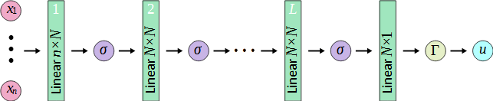
Структура сети
Рисунок 5. Схема используемой нейронной сети
Количество слоёв L, ширина слоя N, и функция активации σ подлежат подбору. На выходе сети производится форсирование граничного условия. Оно реализуется домножением выходного значения на гладкую функцию, удовлетворяющую граничным условиям:

Slide 9
Генерация точек
Обучающую выборку генерируем двумя способами:
классическим генератором равномерно распределённых случайных чисел;
квазислучайным генератором из последовательности Соболя.
При квазислучайной генерации точек гарантируется равномерное заполнение области определения уравнения и каждого батча.
Тестовые точки будем всегда выбирать из классического равномерного распределения. Их количество всегда выбираем равным количеству точек в обучающей выборке.

Slide 10
Оптимизация гиперпараметров
Гиперпараметры, связанные с процессом обучения:
|Nf|— количество точек в обучающей выборке;
RNG — способ генерации точек в обучающей выборке;
|Nbatch| — размер батча;
lr — начальная скорость обучения;
lr scheduler — планировщик скорости обучения:
  None;
  ExponentialLR-0.95;
  ReduceLROnPlateau-0.1-10;
  ReduceLROnPlateau-0.5-2.
Гиперпараметры, связанные с архитектурой сети:
N — ширина скрытого слоя
(количество нейронов в скрытом слое);
L — количество скрытых слоёв;
σ — функция активации:

Slide 11
Вычислительные ресурсы
Обучение нейронных сетей проводилось на узлах РЦ ВЦ СПбГУ:
ручная оптимизация — NVIDIA Tesla P100, 16 GB;
автоматическая оптимизация и финальное обучение — NVIDIA RTX A6000, 48 GB.
RTX A6000 превосходит Tesla P100 по скорости обучения моделей примерно в 1.8 раз.

Slide 12
Ручная оптимизация гиперпараметров — Методика
Сначала проводим исследование влияния гиперпараметров на сходимость сети в случаях 2-мерной и 5-мерной задач.
Задаём сетку конфигураций и проводим случайный поиск по 100 точкам с одинаковым временем обучения на каждую точку.
Стартуя с полученной оптимальной конфигурации, разбиваем гиперпараметры на группы и варьируем их по сетке. Выбираем оптимальные значения и переходим к другим гиперпараметрам. Группы выбраны следующим образом:
  скорость обучения и размер батча;
  количество точек и способ генерации точек;
  ширина скрытого слоя, количество скрытых слоёв и функция активации.

Slide 13
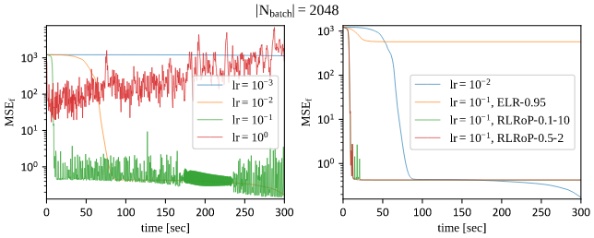

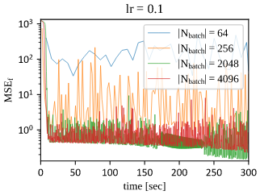
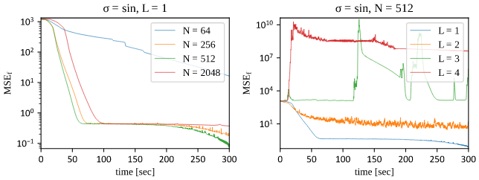
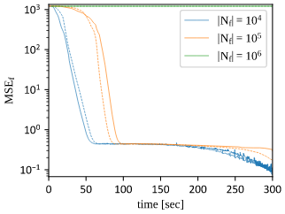
Ручная оптимизация гиперпараметров — Результаты

Slide 14
Ручная оптимизация гиперпараметров — Выводы
Размер батча имеет относительно низкое влияние на сходимость сети по сравнению с другими параметрами. Однако не следует выбирать размер батча слишком малым.
При больших значениях lr целевая функция быстро понижается на первых итерациях, а затем приобретает осциллирующий вид. При малых lr сходимость медленная, но более плавная, а абсолютная точность сети, как правило, выше.
Использование планировщика lr в большинстве случаев предпочтительнее, чем постоянное значение lr, и даёт выигрыш по скорости и абсолютной точности. Однако, неправильно подобранные параметры планировщика могут ухудшить результат.
Увеличение числа точек коллокации не всегда улучшает скорость сходимости, а иногда даже значительно ухудшает её.
Квазислучайный метод генерации точек превосходит случайный метод, но выигрыш, как правило, заметен при небольшом количестве точек.
Для рассмотренной задачи лучшую аппроксимацию дают неглубокие сети с 1–2 скрытыми слоями.
Из рассмотренных функций активации sin превосходит tanh и сильно превосходит все остальные функции.

Slide 15
Автоматическая оптимизация гиперпараметров
Автоматическая оптимизация гиперпараметров (HPO) состоит из двух основных компонентов:
алгоритм поиска — выбирает точку из области гиперпараметров для рассмотрения;
планировщик — заранее останавливает процесс обучения сети в случае плохой сходимости относительно предыдущих результатов.

Slide 16
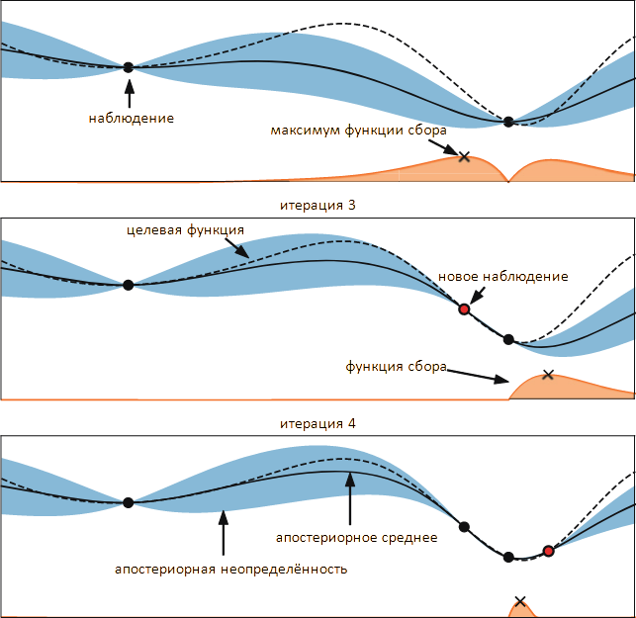
Алгоритмы поиска
Самым базовым методом поиска является поиск по сетке. Такой поиск применим только для небольшого набора гиперпараметров.
Улучшение по сравнению с поиском по сетке даёт случайный поиск, который статистически превосходит поиск по сетке, особенно при больших размерностях области поиска.
Байесовская оптимизация — последовательный итерационный алгоритм, основанный на двух компонентах: вероятностной суррогатной модели и функции сбора. В качестве суррогатных моделей традиционно применяются гауссовы процессы и древовидный оцениватель Парзена (TPE). Методы байесовской оптимизации показывают себя лучше случайного поиска и предназначены для оптимизации достаточно ресурсоёмких функций.
Рисунок 3. Иллюстрация байесовской оптимизации одномерной функции

Slide 17
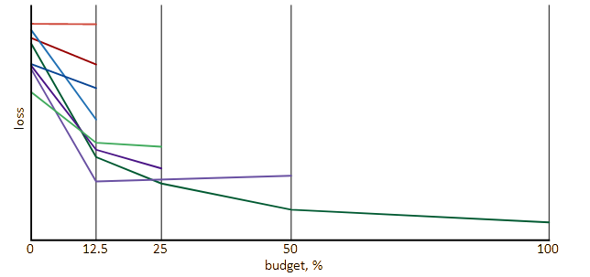
Планировщики обучения
Медианная остановка является простейшим методом ранней остановки.
В алгоритме последовательного деления (Successive Halving, SHA) на все конфигурации выделяется доля от бюджета, по истечении которой обучение половины конфигураций останавливается. Через некоторое время прекращается обучение половины от оставшихся конфигураций. Процесс «деления» продолжается несколько раз, и в итоге только наилучшие конфигурации обучаются в течение полного времени.
HyperBand и Asynchronous Successive Halving (ASHA) являются модификациями метода SHA.
Алгоритмы поиска и планировщики обучения могут работать в комбинации независимо друг от друга. BOHB был разработан как попытка объединить байесовский поиск и HyperBand в единый эффективный алгоритм.
Рисунок 4. Иллюстрация
метода последовательного деления

Slide 18
Программные пакеты
Для автоматической оптимизации гиперпараметров используем фреймворк Ray Tune. Ray Tune предоставляет единый интерфейс для работы с множеством популярных HPO-пакетов:
алгоритмы поиска: поиск по сетке, случайный поиск, Ax, BayesOptSearch, BOHB, BlendSearch, CFO, Dragonfly, HEBO, HyperOpt, Optuna, SigOpt, Scikit-Optimize, ZOOpt;
планировщики: ASHA, HyperBand, Median Stopping Rule, Population Based Training (PBT), Population Based Bandits (PB2), BOHB.
Из алгоритмов поиска рассматриваются случайный поиск и HyperOpt; из планировщиков рассматривается ASHA. Также рассматривается комбинированный алгоритм BOHB.

Slide 19
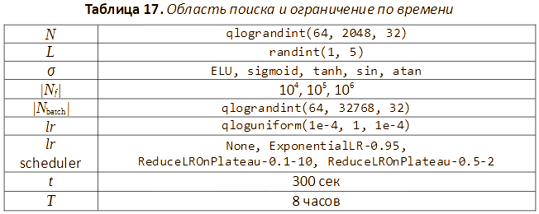
Сравнение алгоритмов оптимизации гиперпараметров

Slide 20
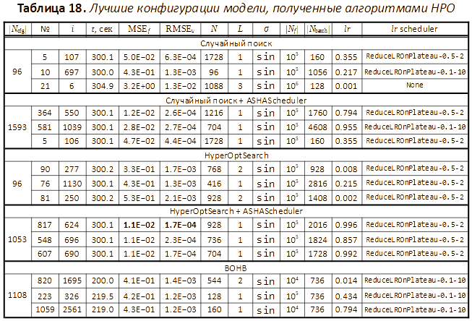
Сравнение алгоритмов оптимизации гиперпараметров

Slide 21
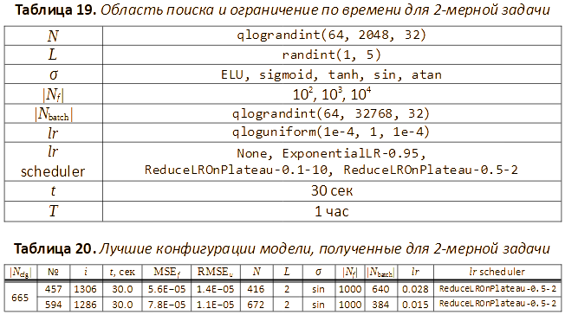
Автоматическая оптимизация гиперпараметров —
2-мерная задача

Slide 22
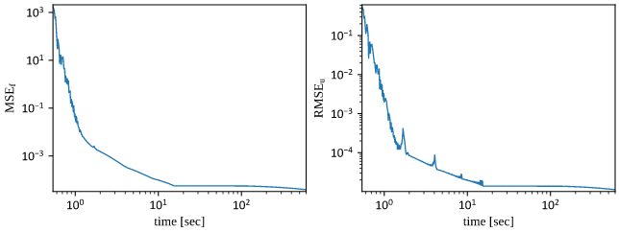
Автоматическая оптимизация гиперпараметров —
2-мерная задача
График 12.
Зависимость невязки по уравнению и невязки по решению от времени лучшей конфигурации для 2-мерной задачи

Slide 23
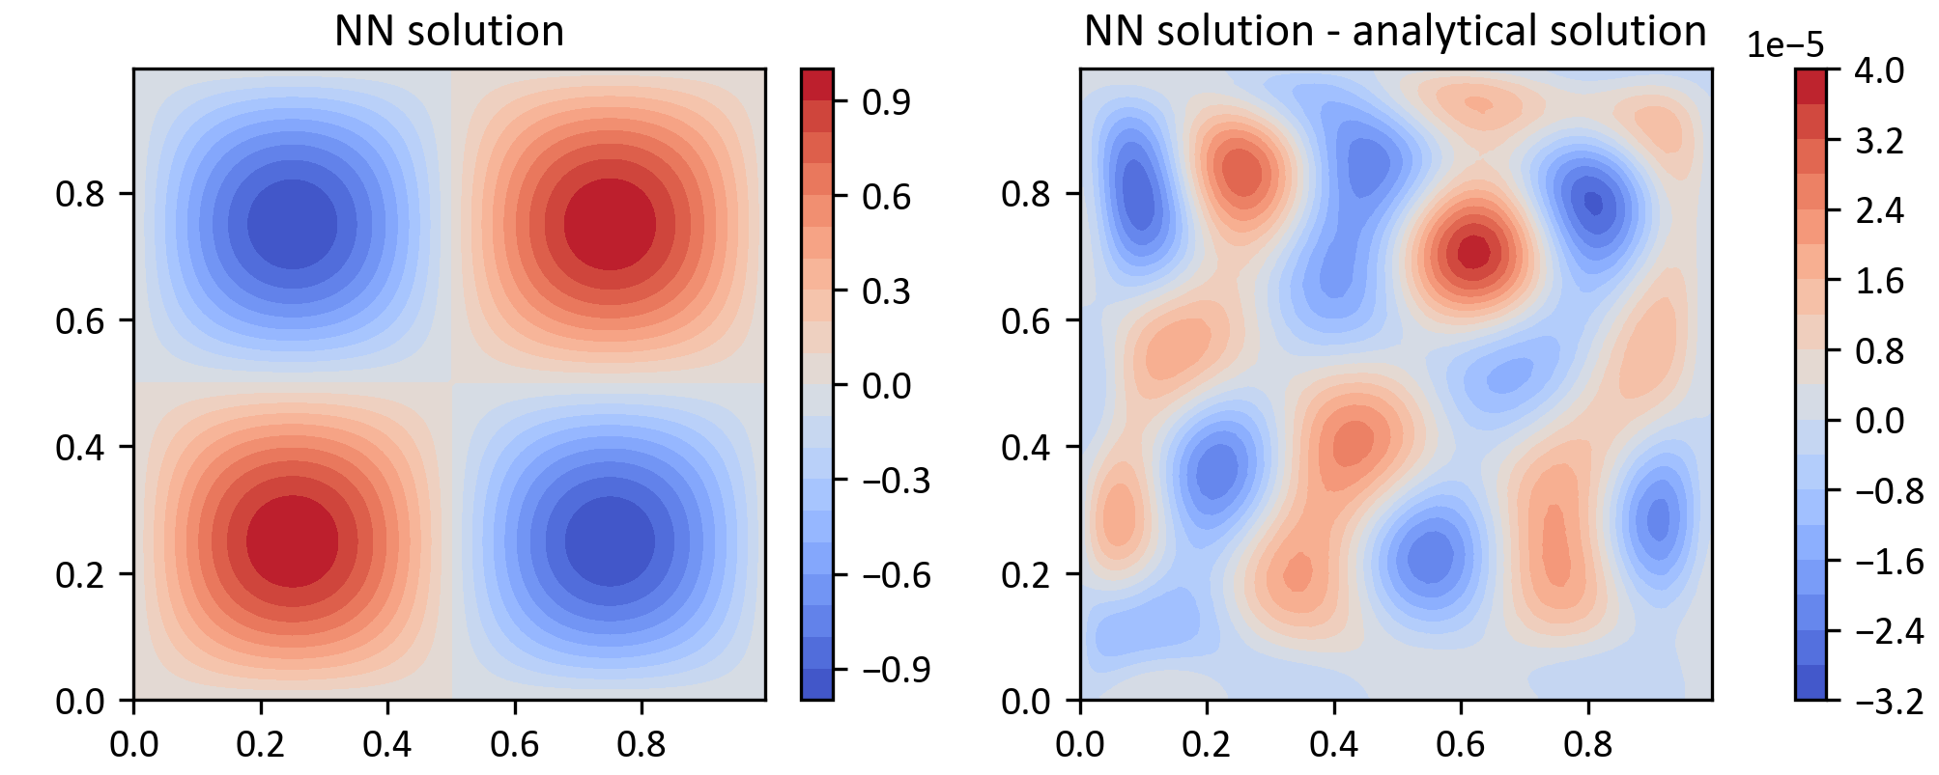
Автоматическая оптимизация гиперпараметров —
2-мерная задача
Конечные значения
невязок:
MSEf = 3.885E−05
RMSEu = 1.125E−05
График 13.
Лучшее решение 2-мерной задачи и его отклонение от аналитического решения

Slide 24
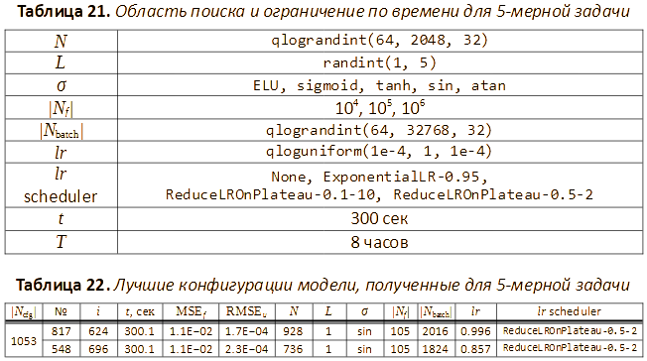
Автоматическая оптимизация гиперпараметров —
5-мерная задача

Slide 25
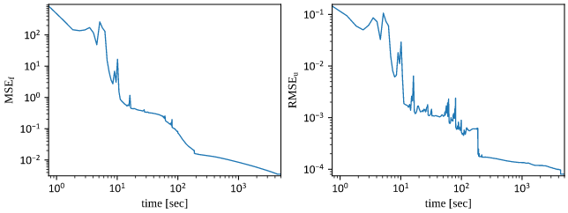
Автоматическая оптимизация гиперпараметров —
5-мерная задача
График 14.
Зависимость невязки по уравнению и невязки по решению от времени лучшей конфигурации для 5-мерной задачи

Slide 26
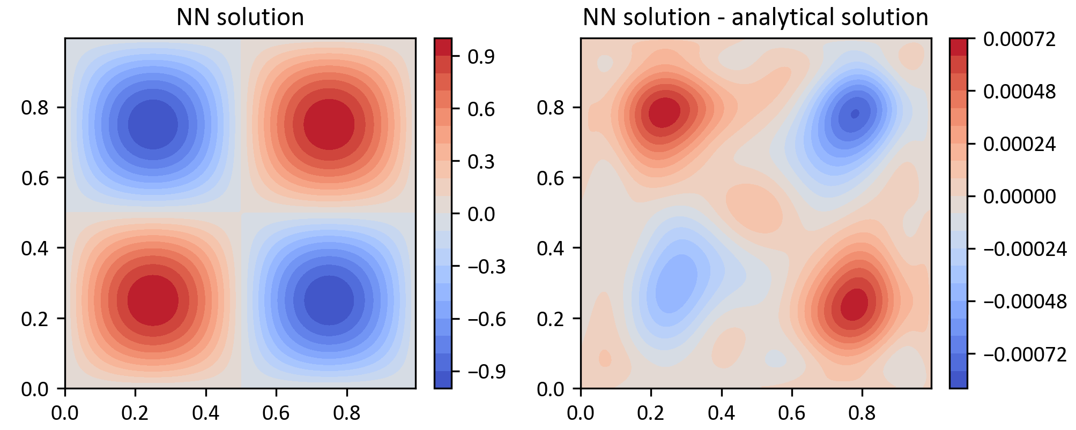
Автоматическая оптимизация гиперпараметров —
5-мерная задача
Конечные значения
невязок:
MSEf = 3.518E−03
RMSEu = 8.036E−05
График 15.
Лучшее решение 5-мерной задачи и его отклонение от аналитического решения

Slide 27
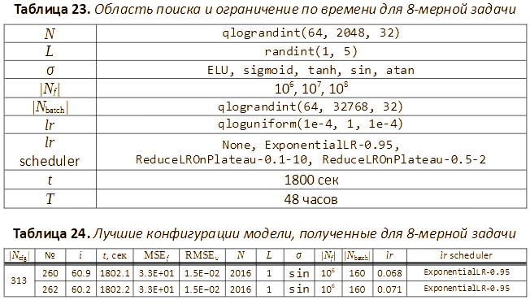
Автоматическая оптимизация гиперпараметров —
8-мерная задача

Slide 28
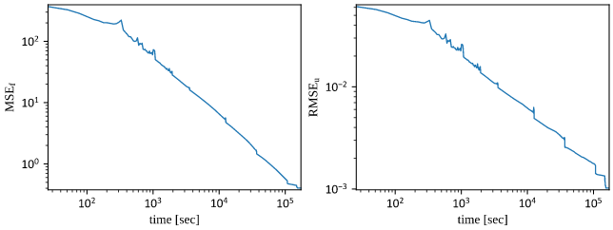
Автоматическая оптимизация гиперпараметров —
8-мерная задача
График 16.
Зависимость невязки по уравнению и невязки по решению от времени лучшей конфигурации для 8-мерной задачи

Slide 29
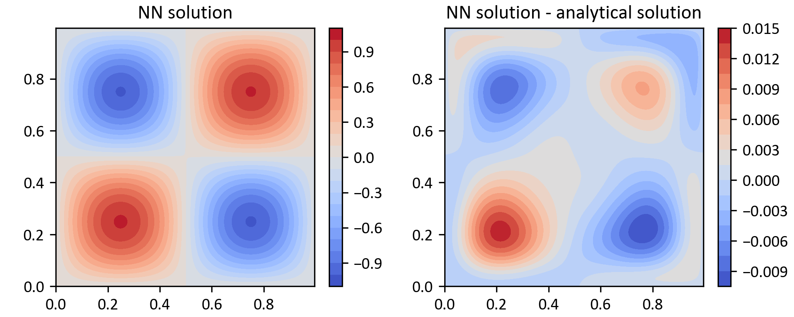
Автоматическая оптимизация гиперпараметров —
8-мерная задача
Конечные значения
невязок:
MSEf = 4.030E−01
RMSEu = 1.022E−03
График 17.
Лучшее решение 8-мерной задачи и его отклонение от аналитического решения

Slide 30
Выводы
В ходе работы удалось эффективно использовать средства автоматической оптимизации гиперпараметров (HPO) для подбора конфигурации модели, аппроксимирующей уравнение Гельмгольца. Использование алгоритма ранней остановки позволяет рассмотреть гораздо больше конфигураций, и целесообразно в первую очередь применять его, а для большей точности можно подключить и байесовский алгоритм поиска. Из рассмотренных алгоритмов HPO наилучший результат был получен при комбинации HyperOptSearch + ASHAScheduler.
Посредством автоматической оптимизации гиперпараметров было получено более точное решение, чем при ручной оптимизации.
В работе продемонстрирована возможность решения уравнения Гельмгольца посредством нейронных сетей в пространствах больших размерностей (до 8). Однако, при увеличении размерности задачи быстро растут потребности в вычислительных ресурсах, что смягчается возможностью автоматизации процесса.

